Slide 1
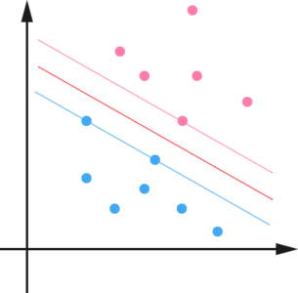
使用Matlab工具箱调用SVM算法
2014
数 据
挖 掘
介绍人 ：史培腾

Slide 2
CONTENT
1
Matlab工具箱的函数
2
添加Matlab工具箱
如何使用Matlab工具箱中的
函数
如何添加Matlab工具箱
3
运行SVM函数
如何使用Matlab工具箱

Slide 3


Matlab工具箱函数介绍T
PART1
Functions in Toolbox

Slide 4
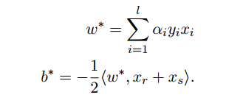
模型求解
最优分类面方程
只需求得参数

Slide 5

如何使用Matlab工具箱中的函数
svc.m
http://www.isis.ecs.soton.ac.uk/resources/svminfo/
[nsv alpha bias] = svc(X,Y,ker,C);
svcplot.m
svcplot(X,Y,ker,alpha,bias);
svcoutput.m
svcoutput(X,Y,testX,ker,alpha,bias);
Steve R. Gunn开发
svcerror.m
svcerror(X,Y,testX,testY,ker,alpha,bias);

Slide 6
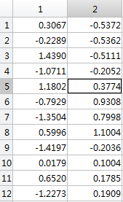

函数调用过程
1.输入训练集
3.计算最优分类面
TrainX
TrainY
[nsv alpha bias] = svc(TrainX,TrainY,ker,C);
2.参数
nsv 为
中大于0的个数，即支持向量个数
ker：内核函数 C ：默认为Inf
alpha 为
'linear' -
'poly' - p1 is degree of polynomial
'rbf' - p1 is width of rbfs (sigma)
'sigmoid' - p1 is scale, p2 is offset
'spline' -
'bspline‘ - p1 is degree of bspline
'fourier' - p1 is degree
'erfb' - p1 is width of rbfs (sigma)
'anova' - p1 is max order of terms
bias 为 b

Slide 7
函数调用过程
4.画出分类图
6.统计测试数据分类错误的个数
svcplot(TrainX,TrainY,ker,alpha,bias);
svcerror(TrainX,TrainY,TestX,TestY,ker,
alpha,bias);
输入样本与求得的参数
即可画出分类图
5.对测试数据计算分类
Predicted=svcoutput(TrainX,TrainY,
TestX,ker,alpha,bias);

Slide 8
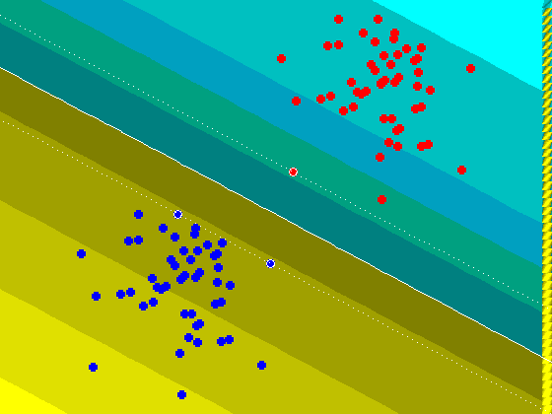
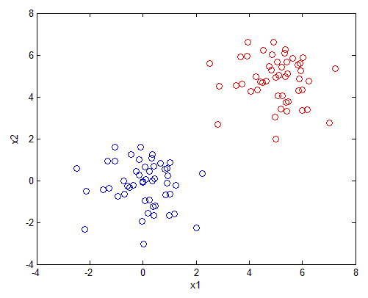
最后结果形式

Slide 9
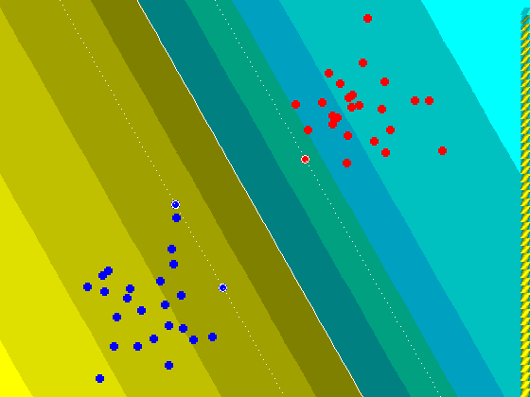
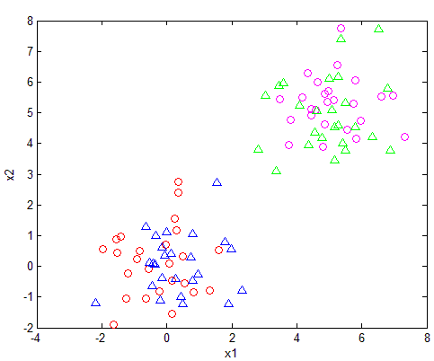
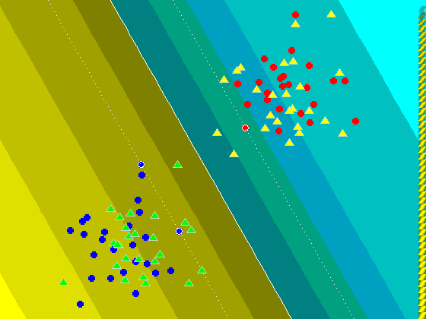
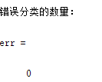
二维线性可分

Slide 10
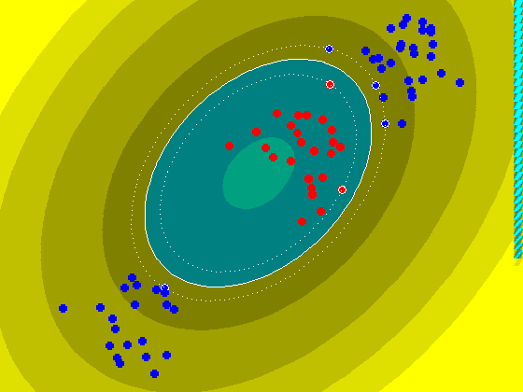
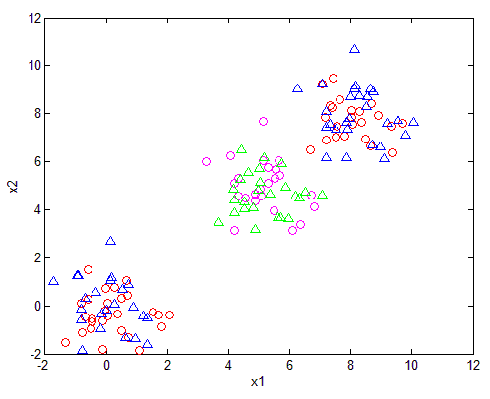
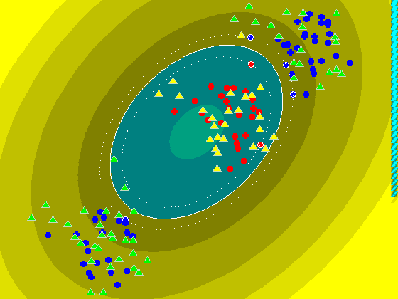
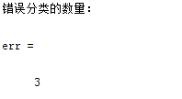
二维非线性可分

Slide 11
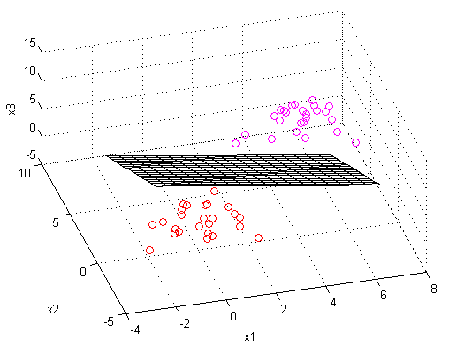
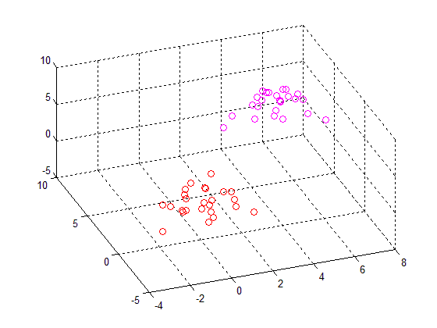
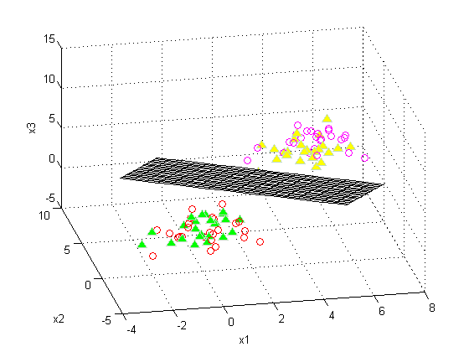
三维线性可分

Slide 12


Matlab工具箱使用演示
Practice
PART2

Slide 13
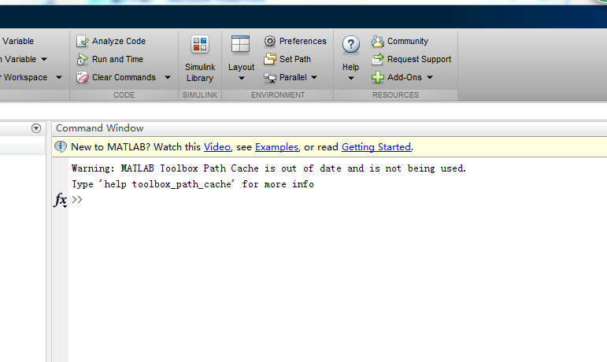
如何添加Matlab工具箱

Slide 14
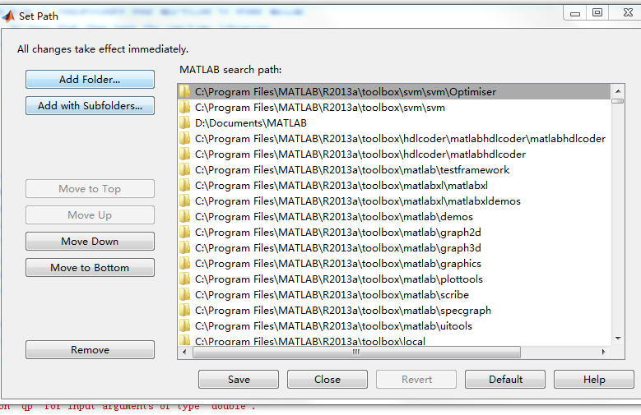

Slide 15
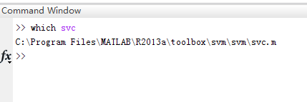
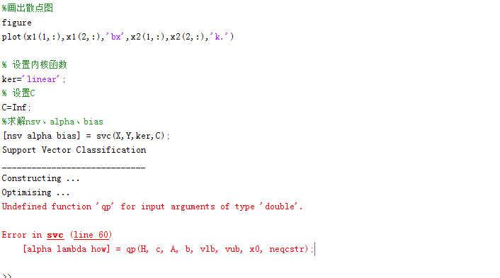

Slide 16
工具箱添加
%改为optimiser文件夹下
mex -v qp.c pr_loqo.c
qp.mexw32
%改为qp.dll
%复制到工具箱文件夹下
mex -setup

Slide 17
生成训练集与测试集
N = 50;
x1 = randn(2,N);
y1 = ones(1,N);
x2 = 5+x1;
y2 = -ones(1,N);
X1 = [x1,x2];
Y1 = [y1,y2];
%生成训练集
[train, test] = crossvalind('holdOut',Y1);
TrainX=X1(:,train)';
TrainY=Y1(:,train)';

Slide 18
THE END
THANKS

